Slide 1
Machine Learning HW7
ML TAs
ntu-ml-2020spring-ta@googlegroups.com

Slide 2
Outline
Task Description
Dataset
Guidelines
Kaggle & Regulations
Report
GitHub Submission
Links

Slide 3
Task Description
Network Compression: 用一個小 model 也可以模擬出大 model 的行為/正確率。
這次作業我們的任務是用非常小的 model 去完成 HW3 的內容：food11。

Slide 4
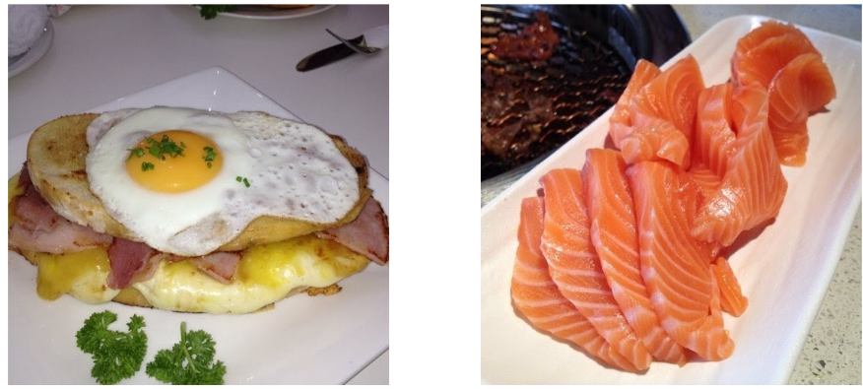
Dataset & Submission Format
與HW3 - CNN 相同 (food-11)。請參考 hw3連結。

Slide 5
Guideline
Network/Model Compression 有很多種門派，這邊我們介紹四種:
Knowledge Distillation: 讓小 model 在學習任務的時候，藉由觀察大 model 的行為來讓自己學得更好。(直譯: 讓小 model 萃取大 model 的知識)
Network Pruning: 將已經學習好的大 model 做剪枝，讓整體 model 變小。
Weight Quantiztion: 用更好的方式來表現 model 中的參數，以此降低運算量/消耗容量。
Design Architecture: 將原始的 layer 用更小的參數來表現。 (例如 Convolution ￫ Depthwise & Pointwise Convolution)

Slide 6
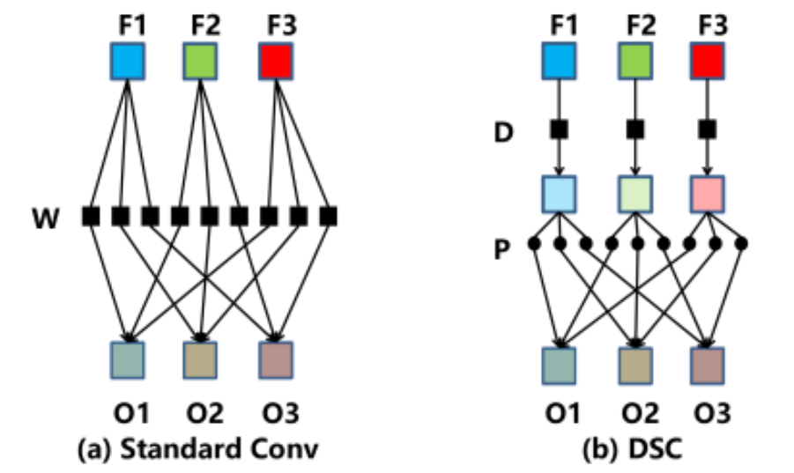
Guideline - Design Architecture
Depthwise & Pointwise Convolution Layer (MobileNet 提出)
原始的 Conv 你可以想像成它就是一個 Dense/Linear Layer，但是每一條線/每一個 weight 都是一個 filter，而原本的乘法會變成卷積運算。(input*weight -> input * filter)
而 Depthwise 是讓每一個 Channel 都先過一個各自的 filter，再對每個 pixel 過shared-weight的Dense/Linear 。 (Pointwise其實就是1x1 conv)。
強烈建議大家使用類似這樣的技巧去 設計你的 model。(NMkk / Nkk+NM)
colab tutorial

Slide 7
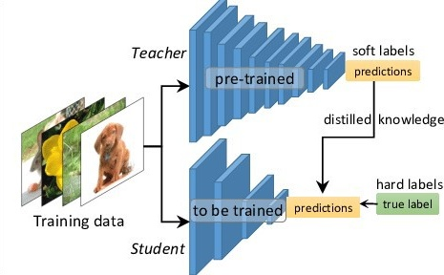
Guideline - Knowledge Distillation
在 train 小 model 的時候，加入大 model 的一些資訊(例如預測的機率分布)來幫助小 model 學習。
我們有提供已經 train 好的 ResNet18 模型幫助大家做 Knowledge Distillation (Acc ~ 88.4)，各位在寫作業時 請注意只能只用我們提供的 pre-trained model。
colab tutorial

Slide 8
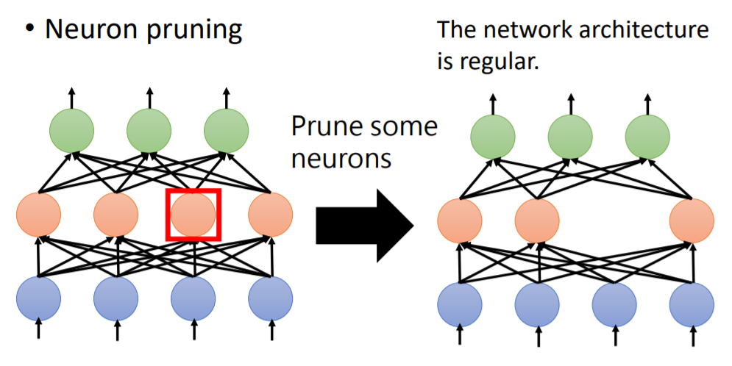
Guideline - Network Pruning
將已經 train 好的 model 做剪枝使其變小。
這次作業建議如果 model大小差一點點 再 prune 就好(因為比起 其他方法更難實作)。
colab tutorial (rank by batchnorm’s γ)

Slide 9
Guideline - Weight Quantization
用更好的方法來存取 model 的參數。
有些 quantization 是邊跑 train 邊 quantize (例如因為 int8 的運算比較快)，但這裡我們只做壓縮大小的操作。(省儲存空間)
colab tutorial (壓縮已經 train 好的 model)

Slide 10
Guideline - Suggestion
使用 Knowledge Distillation Distill 我們給予的 model。 (Network Pruning fine-tune 的時候也可以使用)
如果 train 到一個不錯的 model 差一點就可以過 size 的限制，再用 pruning。 (因為 pruning 比起其他方法比較難實作，如果你對實作很有信心也可以:)。)
基礎架構可以參見 MobileNet, ShuffleNet, DenseNet, SqueezeNet 等等。
Quantization 壓最後的 model 很重要，比較能壓過 size 限制 (300000bytes)。

Slide 11
Kaggle & Regulations
在上傳 submission 的時候，請注意你的上繳的 state_dict 是否有<= 300000 bytes，如果沒有請不要上傳汙染 Scoreboard。
請你的 code 要接近 reproduce 你上傳中最高的 public score，避免有人沒有壓好就上傳進行威嚇作用。
禁止手標 label 或上網尋找 label (有標或找 dataset 但沒用在 model 上也一樣)，一被發現或檢舉，該作業以 0 分計。
除了我們給的 model 以及 hw3 你們自己的 model 以外，禁止使用外來的 pre-trained model，即使是 torchvision 的也一樣。

Slide 12
Report
請從 Network Pruning/Quantization/Knowledge Distillation/Low Rank Approximation/Design Architecture 選擇兩者實做並詳述你的方法，將同一個大 model 壓縮至接近相同的參數量，並紀錄其 accuracy。 (2%)
請嘗試比較以下 accuracy (兩個 Teacher Net 由助教提供)以及 student的總參數量以及架構，並嘗試解釋為甚麼有這樣的結果。你的 Student Net 的參數量必須要小於 Teacher Net 的參數量。 (2%) x. Teacher net architecture and # of parameters: torchvision’s ResNet18, with 11,182,155 parameters. y. Student net architecture and # of parameters: a. Teacher net (ResNet18) from scratch: 80.09%
b. Teacher net (ResNet18) ImageNet pretrained & fine-tune: 88.41%
c. Your student net from scratch:
d. Your student net KD from (a.):
e. Your student net KD from (b.):

Slide 13
Report
3. 請使用兩種以上的 pruning rate 畫出 X 軸為參數量，Y軸為 validation accuracy 的折線圖。
你的圖上應會有兩條以上的折線。 (2%)
4. 請嘗試比較以下 validation accuracy，並且模型大小要接近1MB: (2%)
a. 原始 CNN model (用一般的 Convolution Layer) 的 accuracy
b. 將 CNN model 的 Convolution Layer 換成總參數量接近的 Depthwise & Pointwise 後的 accuracy
c. 將 CNN model 的 Convolution Layer 換成總參數量接近的 Group Convolution Layer (Group 數量自訂，但不要設為 1 或 in_filters)
2,3,4 擇二寫即可，都寫的話取最高兩項加總。

Slide 14
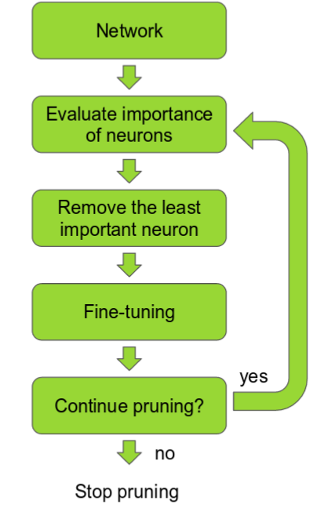
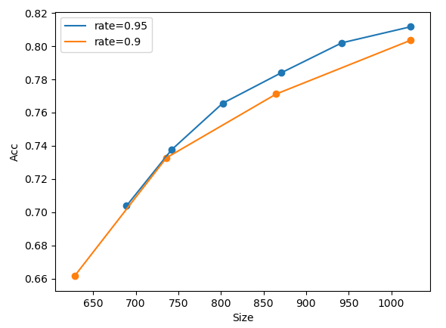
Report - 3 Explanation
3. 請使用兩種以上的 pruning rate 畫出 X 軸為參數量， Y軸為 validation accuracy 的折線圖。你的圖上應會有兩條以上的折線。
Network Pruning的流程圖會長的像右邊這樣，其中在右邊的”Remove
the least important neuron” 通常是可以選擇要prune掉多少的比例。
這個時候prune的多大力可能就會對Accuracy造成影響。
如果我們用兩種rate去prune
(每次都prune掉5%和10%)，
其參數量和Accuracy的圖可能
就會長的像下圖。這題就是請
你們畫出這張圖。

Slide 15
GitHub Submission
GitHub 上 hw7-<account> 請至少包含：
report.pdf
hw7_test.sh (用以 reproduce 你的 public score，誤差容忍 0.05，且須於 10 分鐘跑完。)
model.bin / model.pkl (你 model 的 state_dict)
各種 training 時需要的 Python 檔案
請不要上傳 dataset，並且確定你 inference 是用 model.bin / model.pkl，違者 0 分。
請確定你的 model.bin / model.pkl <= 300000 bytes，違者 0 分。

Slide 16
Script Usage
以下的路徑，助教在跑的時候會另外指定，請保留可更改的彈性，不要寫死。
Script usage: bash hw7_test.sh <data directory> <prediction file> data directory: 此資料夾中會包含 training、validation、testing 三個資料夾
prediction file: 輸出結果的 csv 檔路徑
請保留 training 的 Python 檔案，以防有任何狀況。

Slide 17
Links
torchvision ResNet18 fine-tuned from ImageNet (state_dict) Accuacy ~ 88.41
torchvision ResNet18 trained from scratch (state_dict) Accuracy ~ 80.09
Design Architecture colab tutorial
Knowledge Distillation colab tutorial
Network Pruning colab tutorial
Weight Quantization colab tutorial
state_dict of pre-trained model in Weight Quantization tutorial Accuracy ~ 81.31
Report template
Kaggle Competition

